Slide 1
Belli baslı hadis kitapları
1.Buhârî (ö. 256/869) : el-Câmi’u’s-Sahih.
2.Müslim (ö. 216/831) : el-Müsnedü’s-Sahih
3. Ebû Dâvûd (275/888) :es-Sünen
4.Nesâî (ö. 303/915) :es-Sünen
5.Tirmizî (ö. 279/892) : es-Sünen
6. İbn Mâce (ö. 273/886 :es-Sünen
7. İmam Malik (ö. 179/795) :Muvatta
8. Ahmed ibni Hanbel (ö. 241/855) :el-Müsnedi
9. Darimi (ö. 255/868) :es-Sünen
Sahihan
Sahiheyn
Kütüb-i Sitte
Sünen-i
Erbea
Kütüb-i Tisa

Slide 2
Belli baslı hadis kitapları
صَحِيِحُ مسْلِم

Slide 3
Müslim’in hayatı
Hicri 206 (821) yılında Nişabur’da doğdu.
Ebü’l-Hüseyn Müslim b. Haccâc el-Kuşeyrî’dir.
On iki yaşından itibaren hadis öğrenmeye başlamış ve
Belh, Mekke, Medine, Kûfe, Basra, Bağdad ve Mısır gibi yerleri dolaşarak meşhur hocalardan istifade etmiştir.
Kuş bakışı 6704 km.
Buhârî ve Ahmed b. Hanbel hocaları arasında yer alır.
Müslim, hocası Buhârî gibi sadece sahih hadis toplamak için gayret etmiş bir muhaddistir.
es-Sahih’i on beş yılda tamamlamıştır.
Hicri 261 (875) yılında memleketi olan Nişabur’da 55 yaşında hadis araştırırken vefat etmiş ve buraya defnedilmiştir.

Slide 4
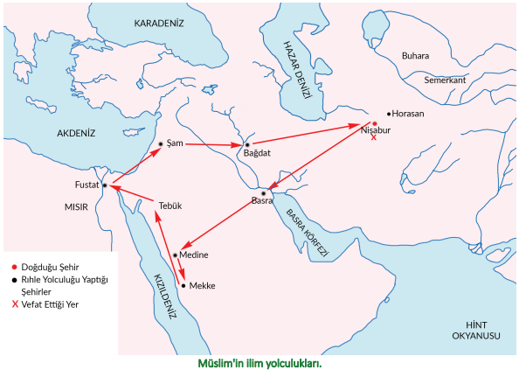
Müslîm’in Rihle Haritası
Şevki Ebû Halil, Atlasü’l-Hadîsi’n-Nebevî

Slide 5
Müslim’in Eserleri
El-Müsnedü’l-Kebîr Ale’r-Ricâl
El-Camiü’l-Kebîr Ale’r-Ricâl
Kitâbü’l-Ilel
Kitâbü’l-Künâ ve’l-Esmâ
Kitâbü’t-Temyîz
Zikrü Evhâmi’l-Muhaddisîn
Kitâbü’l-Muhadramîn

Slide 6
Sahîhin Özellikleri
el-müsnedu’sahîhu’l-muhtasar mine’s-sünen bi nakli’l-adli anî’l-adli an Rasûlilâh sallallahü aleyhi ve sellem
Müsned: Muttasıl Merfu hadisler
Sahîh: Zayıf olmayan hadisler
Muhtasar: Özet (300.000 hadisten seçilmiştir.) 7000 küsür hadis bulunur. 3000 tekrar, 15 yılda memlekitide
adli : Güvenilir kimseler
2. Eserde Cami ismi geçmese de cami olduğunda ittifak vardır.
3. Mukaddimesinde ravileri/hadisleiri üçe tasnif eder.
Güvenilir raviler
Orta halli olanlar
Zayıf raviler
4. İlk önce birinci kısımdan daha sonra iki kısımdan hadis aldığını belirtmiştir.
5. Muasır olmayı muttasıl için yeterli görürü
6. Bir hadisin isnadlarını bir yerde toplamıştır.
7. 17 muallak hadis mevcuttur.
8. Mukaddimede hadis usûlü bilgileri vermiştir.
9. Haddesena, semâ; ahberana kıraat ile tahammülü gösterir
10.192 mevkuf hadis bulunmaktadır.
11. 54 bölüm 1322 bab Babları Kendisi koymamıştır. İmam Nevevî koymuştur.

Slide 7
Müslim’i Tanımaya
Çalısalım

Slide 8
Sahihayn Mukayesesi
Sıhhat yönünden Buharî üstündür
Likâ (Buharî)
Muasarat (Müslim
2. Ravi açısından Buhârî üstündür.
Müslim’in farklı ravileri 620 tenkit edilen 160
Buhârî’nin farklı ravileri 430 tenkit edilen 80
Tertip yönünden (ö. 786),
Numaralandırma
Senetleri birlikte verme
Fıkıh yönünden(ö. 852
Buhârî bab başlıklarını kendisi koydu.
Müslim’de bab başlığı sonradan eklendi.

Slide 9
Sahihin Serhleri
Mâzerî (ö. 536), el-Mu’lim bi-fevâiidi Müslim
Kadı İyaz (ö. 544), İkmalu’l-Mu’lim bi fevâidi Müslim
Ebu’l-Abbas el-Kurtubî (ö. 656), el-Müfhim
Nevevî (ö. 676), el-Minhâc fî şerhi Sahîhi Müslim b. Haccâc
Suyutî (ö. 911), ed-Dîbâc alâ Sahîhi Müslim b. Haccâc

Slide 10
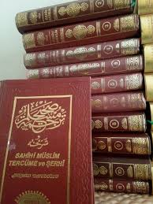
Müslim Serhlerine Örnekler

Slide 11
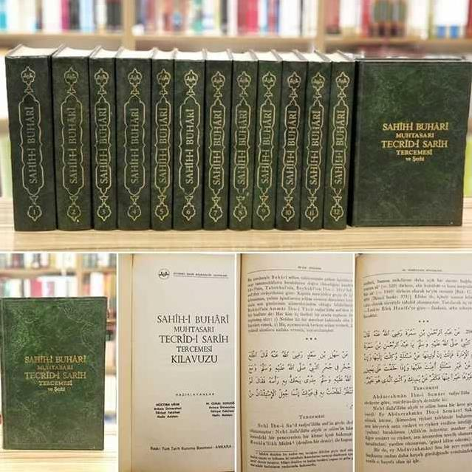
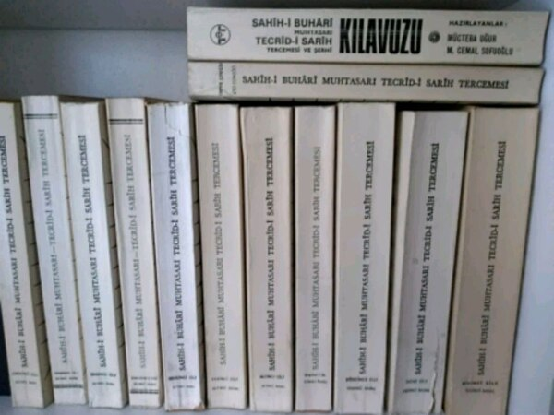
Tecrid-i Sarih Tercümesi
Türkçeye tercüme edilmiş ilk eser olmaı açısından önemlidir. https://tecridisarih.diyanet.gov.tr/

Slide 12
TEŞEKKÜRLER
Sağlıklı Günlerde Sınıflarımızda Buluşmak Dileği ile
Recep ERUĞAY
Evde Kal Takip

